Slide 1



Tund 8 Plaan
Jäta meelde!
Võid käia mööda kõiki jaotisi (sisestades või hiireklõpsuga) või valida oma jaotis, klõpsates sellele.
Alusta "Harjuta" sektsiooni ainult siis, kui kogu materjal on uuritud.
1. Plokk-maatriks
2. Plokkide liitmine korrutamine skalaariga
3. Plokk-maatriksi transponeeri-mine
4. Plokk-maatriksite korrutamine
Harjuta!
EngiMath MEESKONNALT

Slide 2
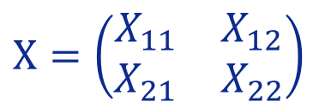



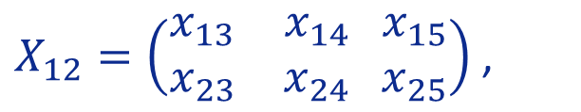
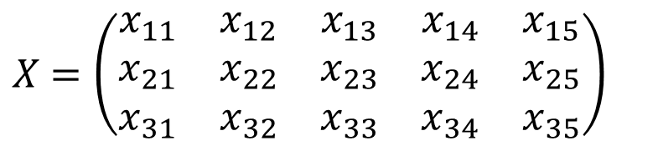

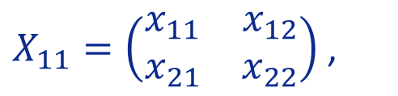
Tund 8
Maatriksi saab jaotada väiksemateks maatriksiteks - plokkideks (alammaatriksiteks) – lisades valitud ridade ja veergude vahele horisontaalseid ja vertikaalseid „eeskirju“.
1. Plokk-maatriks
2. Plokkide liitmine korrutamine skalaariga
Näide
$X$ $=\left(\begin{matrix}\begin{matrix}\begin{matrix}x_{11} \\ x_{21} \\ x_{31}\end{matrix} & \begin{matrix}x_{12} \\ x_{22} \\ x_{32}\end{matrix} & \begin{matrix}x_{13} \\ x_{23} \\ x_{33}\end{matrix}\end{matrix} & \begin{matrix}\begin{matrix}x_{14} \\ x_{24} \\ x_{34}\end{matrix} & \begin{matrix}x_{15} \\ x_{25} \\ x_{35}\end{matrix}\end{matrix}\end{matrix}\right)$
3. Plokk-maatriksi transponeeri-mine
Vaatleme maatriksit $X$ $(3×5)$:
$X$võib olla jaotatud “ükskõik mis viisil meie soovil”!
4. Plokk-maatriksite korrutamine
$$X=\left(\begin{matrix}X_{11} & X_{12} \\ X_{21} & X_{22}\end{matrix}\right)$$
Saame $(2×2)$ plokkmaatriksi:
kus:
Harjuta!
$X_{11}=\left(\begin{matrix}x_{11} & x_{12} \\ x_{21} & x_{22}\end{matrix}\right)$ ,
$X_{12}=\left(\begin{matrix}x_{13} & x_{14} \\ x_{23} & x_{24}\end{matrix} \begin{matrix}x_{15} \\ x_{25}\end{matrix}\right)$ ,
$$X_{21}=\left(\begin{matrix}x_{31} & x_{32}\end{matrix}\right)$$
ja $X_{22}=\left(\begin{matrix}x_{33} & x_{34} & x_{35}\end{matrix}\right)$

Slide 3




Tund 8
Maatriksi saab jaotada väiksemateks maatriksiteks - plokkideks (alammaatriksiteks) – lisades valitud ridade ja veergude vahele horisontaalseid ja vertikaalseid „eeskirju“.
1. Plokk-maatriks
2. Plokkide liitmine korrutamine skalaariga
Näide
$X$ $=\left(\begin{matrix}\begin{matrix}\begin{matrix}x_{11} \\ x_{21} \\ x_{31}\end{matrix} & \begin{matrix}x_{12} \\ x_{22} \\ x_{32}\end{matrix} & \begin{matrix}x_{13} \\ x_{23} \\ x_{33}\end{matrix}\end{matrix} & \begin{matrix}\begin{matrix}x_{14} \\ x_{24} \\ x_{34}\end{matrix} & \begin{matrix}x_{15} \\ x_{25} \\ x_{35}\end{matrix}\end{matrix}\end{matrix}\right)$
3. Plokk-maatriksi transponeeri-mine
Vaatleme maatriksit $X (3×5)$:
Maatriksi $X$ jaotus ridadeks:
4. Plokk-maatriksite korrutamine
$$X=\left(\begin{matrix}r_{1} \\ r_{2} \\ r_{3}\end{matrix}\right)$$
Saame $(3×1)$ plokkmaatriksi:
Harjuta!
Maatriksi $X$ jaotus veergudeks:
Saame $(1×5)$ plokkmaatriksi :
$$X=\left(c_{1} c_{2}{ c}_{3 } c_{4} c_{5}\right)$$

Slide 4


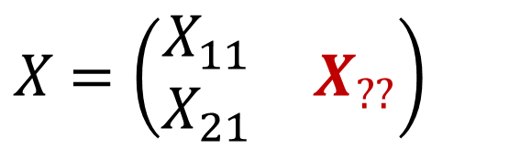
Tund 8
Maatriksi saab jaotada väiksemateks maatriksiteks - plokkideks (alammaatriksiteks) – lisades valitud ridade ja veergude vahele horisontaalseid ja vertikaalseid „eeskirju“.
1. Plokk-maatriks
2. Plokkide liitmine korrutamine skalaariga
$X$ $=\left(\begin{matrix}\begin{matrix}\begin{matrix}x_{11} \\ x_{21} \\ x_{31}\end{matrix} & \begin{matrix}x_{12} \\ x_{22} \\ x_{32}\end{matrix} & \begin{matrix}x_{13} \\ x_{23} \\ x_{33}\end{matrix}\end{matrix} & \begin{matrix}\begin{matrix}x_{14} \\ x_{24} \\ x_{34}\end{matrix} & \begin{matrix}x_{15} \\ x_{25} \\ x_{35}\end{matrix}\end{matrix}\end{matrix}\right)$
3. Plokk-maatriksi transponeeri-mine
4. Plokk-maatriksite korrutamine
Märkus
Lisades horisontaatseid ja vertikaalseid „eeskirju“, pea meeles, et plokina kirjutatud 𝑋 on ikkagi maatriks, millel on oma read ja veerud!
$X$ $=\left(\begin{matrix}\begin{matrix}X_{11} \\ X_{21}\end{matrix} & X_{??}\end{matrix}\right)$
Harjuta!

Slide 5
Tund 8
Maatriksi saab jaotada väiksemateks maatriksiteks - plokkideks (alammaatriksiteks) – lisades valitud ridade ja veergude vahele horisontaalseid ja vertikaalseid „eeskirju“.
1. Plokk-maatriks
2. Plokkide liitmine korrutamine skalaariga
Märkus – Tavaliselt, tähistatakse plokke suurte tähtedega (nii nagu maatriksit) ja kahe alaindeksiga, mis identifitseerivad plokkide vastava asukoha.
3. Plokk-maatriksi transponeeri-mine
Sõnum kaasavõtmiseks
4. Plokk-maatriksite korrutamine
Plokkmaatriksiks võib pidada maatriksit, mille elementideks on “väiksemad” maatriksid.
Plokkmaatriksite kasutamise peamine eesmärk on arvutuste lihtsustamine, juhul kui maatriksid on suured.
Harjuta!
Sageli maatriksi kuju „ütleb ette“ kasulikku viisi maatriksi jaotamiseks plokkideks, näiteks maatriksi suured nullplokid või ühikmaatriksi plokid näitavad kasulikke jaotamisviise.

Slide 6
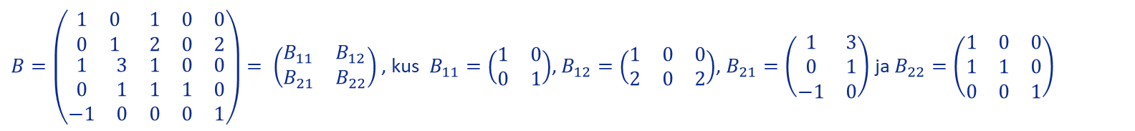

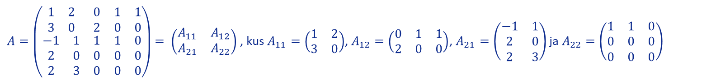



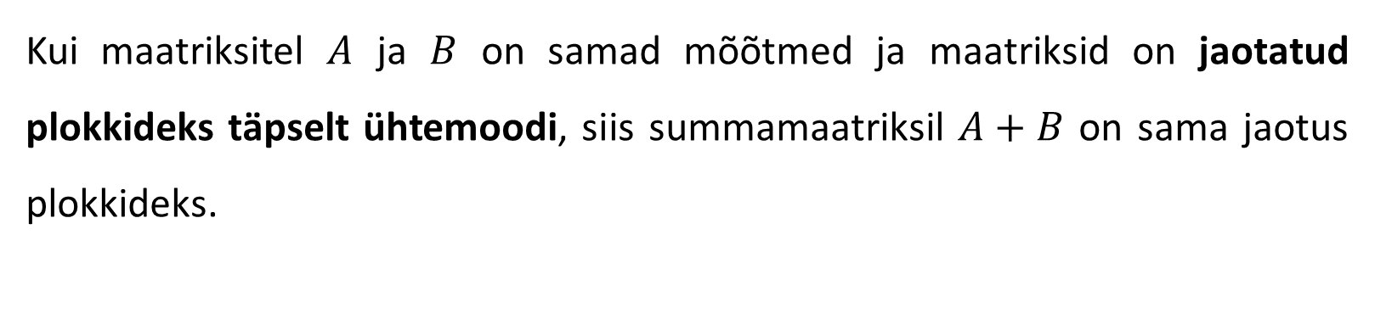

Tund 8
Kui maatriksitel $A$ ja $B$ on samad mõõtmed ja maatriksid on jaotatud plokkideks täpselt ühtemoodi, siis summamaatriksil $A+B$ on sama jaotus plokkideks.
1. Plokk-maatriks
2. Plokkide liitmine korrutamine skalaariga
Maatriksi $A+B$ iga plokk on maatriksite $A$ ja $B$vastavate plokkide summa.
3. Plokk-maatriksi transponeeri-mine
$A=\left(\begin{matrix}\begin{matrix}1 & 2 \\ 3 & 0\end{matrix} & \begin{matrix}0 & 1 & 1 \\ 2 & 0 & 0\end{matrix} \\ \begin{matrix}−1 & 1 \\ 2 & 0 \\ 2 & 3\end{matrix} & \begin{matrix}1 & 1 & 0 \\ 0 & 0 & 0 \\ 0 & 0 & 0\end{matrix}\end{matrix}\right)$ $= \left(\begin{matrix}A_{11} & A_{12} \\ A_{21} & A_{22}\end{matrix}\right)$ , kus $A_{11}=\left(\begin{matrix}1 & 2 \\ 3 & 0\end{matrix}\right)$, $A_{12}=\left(\begin{matrix}0 & 1 & 1 \\ 2 & 0 & 0\end{matrix}\right)$, $A_{21}=\left(\begin{matrix}−1 & 1 \\ 2 & 0 \\ 2 & 3\end{matrix}\right)$ ja $A_{22}=\left(\begin{matrix}1 & 1 & 0 \\ 0 & 0 & 0 \\ 0 & 0 & 0\end{matrix}\right)$
4. Plokk-maatriksite korrutamine
Näide
$C=A+B$ $= \left(\begin{matrix}C_{11} & C_{12} \\ C_{21} & C_{22}\end{matrix}\right)$, kus
$$C_{11}=\left(\begin{matrix}2 & 2 \\ 3 & 1\end{matrix}\right)$$
$$C_{12}=\left(\begin{matrix}1 & 1 & 1 \\ 4 & 0 & 2\end{matrix}\right)$$
$$C_{21}=\left(\begin{matrix}0 & 4 \\ 2 & 1 \\ 1 & 3\end{matrix}\right)$$
$$C_{22}=\left(\begin{matrix}2 & 1 & 0 \\ 1 & 1 & 0 \\ 0 & 0 & 1\end{matrix}\right)$$
$B=\left(\begin{matrix}\begin{matrix}1 & 0 \\ 0 & 1\end{matrix} & \begin{matrix}1 & 0 & 0 \\ 2 & 0 & 2\end{matrix} \\ \begin{matrix}1 & 3 \\ 0 & 1 \\ −1 & 0\end{matrix} & \begin{matrix}1 & 0 & 0 \\ 1 & 1 & 0 \\ 0 & 0 & 1\end{matrix}\end{matrix}\right)$ $= \left(\begin{matrix}B_{11} & B_{12} \\ B_{21} & B_{22}\end{matrix}\right)$ , kus $B_{11}=\left(\begin{matrix}1 & 0 \\ 0 & 1\end{matrix}\right)$, $B_{12}=\left(\begin{matrix}1 & 0 & 0 \\ 2 & 0 & 2\end{matrix}\right)$, $B_{21}=\left(\begin{matrix}1 & 3 \\ 0 & 1 \\ −1 & 0\end{matrix}\right)$ ja $B_{22}=\left(\begin{matrix}1 & 0 & 0 \\ 1 & 1 & 0 \\ 0 & 0 & 1\end{matrix}\right)$
Harjuta!

Slide 7
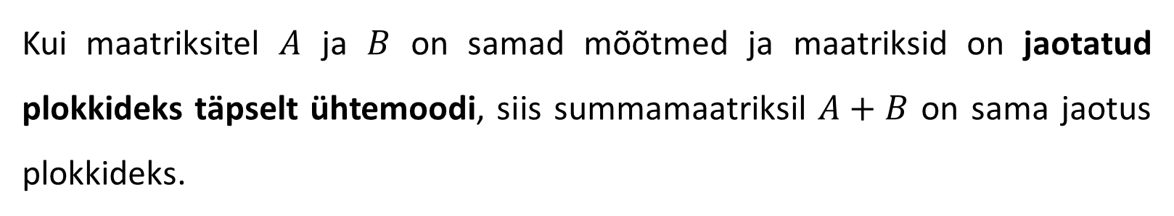


Tund 8
Kui maatriksitel $A$ ja $B$ on samad mõõtmed ja maatriksid on jaotatud plokkideks täpselt ühtemoodi, siis summamaatriksil $A+B$ on sama jaotus plokkideks.
1. Kast-maatriks
2. Plokkide liitmine korrutamine skalaariga
Maatriksi $A+B$ iga plokk on maatriksite $A$ ja $B$vastavate plokkide summa.
3. Plokk-maatriksi transponeeri-mine
$A=\left(\begin{matrix}\begin{matrix}1 & 2 \\ 3 & 0\end{matrix} & \begin{matrix}0 & 1 & 1 \\ 2 & 0 & 0\end{matrix} \\ \begin{matrix}−1 & 1 \\ 2 & 0 \\ 2 & 3\end{matrix} & \begin{matrix}1 & 1 & 0 \\ 0 & 0 & 0 \\ 0 & 0 & 0\end{matrix}\end{matrix}\right)$ $= \left(\begin{matrix}A_{11} & A_{12} \\ A_{21} & A_{22}\end{matrix}\right)$ , kus $A_{11}=\left(\begin{matrix}1 & 2 \\ 3 & 0\end{matrix}\right)$, $A_{12}=\left(\begin{matrix}0 & 1 & 1 \\ 2 & 0 & 0\end{matrix}\right)$, $A_{21}=\left(\begin{matrix}−1 & 1 \\ 2 & 0 \\ 2 & 3\end{matrix}\right)$ ja $A_{22}=\left(\begin{matrix}1 & 1 & 0 \\ 0 & 0 & 0 \\ 0 & 0 & 0\end{matrix}\right)$
4. Plokk-maatriksite korrutamine
$C=\left(\begin{matrix}\begin{matrix}2 & 2 \\ 3 & 1\end{matrix} & \begin{matrix}1 & 1 & 1 \\ 4 & 0 & 2\end{matrix} \\ \begin{matrix}0 & 4 \\ 2 & 1 \\ 1 & 3\end{matrix} & \begin{matrix}2 & 1 & 0 \\ 1 & 1 & 0 \\ 0 & 0 & 1\end{matrix}\end{matrix}\right)$
Näide
$C=A+B$ $= \left(\begin{matrix}C_{11} & C_{12} \\ C_{21} & C_{22}\end{matrix}\right)$ , kus
$$C_{11}=\left(\begin{matrix}2 & 2 \\ 3 & 1\end{matrix}\right)$$
$$C_{12}=\left(\begin{matrix}1 & 1 & 1 \\ 4 & 0 & 2\end{matrix}\right)$$
$$C_{21}=\left(\begin{matrix}0 & 4 \\ 2 & 1 \\ 1 & 3\end{matrix}\right)$$
$$C_{22}=\left(\begin{matrix}2 & 1 & 0 \\ 1 & 1 & 0 \\ 0 & 0 & 1\end{matrix}\right)$$
$B=\left(\begin{matrix}\begin{matrix}1 & 0 \\ 0 & 1\end{matrix} & \begin{matrix}1 & 0 & 0 \\ 2 & 0 & 2\end{matrix} \\ \begin{matrix}1 & 3 \\ 0 & 1 \\ −1 & 0\end{matrix} & \begin{matrix}1 & 0 & 0 \\ 1 & 1 & 0 \\ 0 & 0 & 1\end{matrix}\end{matrix}\right)$ $= \left(\begin{matrix}B_{11} & B_{12} \\ B_{21} & B_{22}\end{matrix}\right)$ , kus $B_{11}=\left(\begin{matrix}1 & 0 \\ 0 & 1\end{matrix}\right)$, $B_{12}=\left(\begin{matrix}1 & 0 & 0 \\ 2 & 0 & 2\end{matrix}\right)$, $B_{21}=\left(\begin{matrix}1 & 3 \\ 0 & 1 \\ −1 & 0\end{matrix}\right)$ ja $B_{22}=\left(\begin{matrix}1 & 0 & 0 \\ 1 & 1 & 0 \\ 0 & 0 & 1\end{matrix}\right)$
Harjuta!

Slide 8
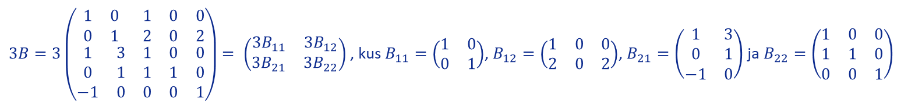
Tund 8
Kui maatriksitel $A$ ja $B$ on samad mõõtmed ja maatriksid on jaotatud plokkideks täpselt ühtemoodi, siis summamaatriksil $A+B$ on sama jaotus plokkideks.
1. Kast-maatriks
2. Plokkide liitmine korrutamine skalaariga
Maatriksi $A+B$ iga plokk on maatriksite $A$ ja $B$vastavate plokkide summa.
Plokkmaatriksi korrutamist skalaariga teostatakse plokkide kaupa.
3. Plokk-maatriksi transponeeri-mine
4. Plokk-maatriksite korrutamine
Näide
Näide
$3B=3\left(\begin{matrix}\begin{matrix}1 & 0 \\ 0 & 1\end{matrix} & \begin{matrix}1 & 0 & 0 \\ 2 & 0 & 2\end{matrix} \\ \begin{matrix}1 & 3 \\ 0 & 1 \\ −1 & 0\end{matrix} & \begin{matrix}1 & 0 & 0 \\ 1 & 1 & 0 \\ 0 & 0 & 1\end{matrix}\end{matrix}\right)$ $= \left(\begin{matrix}{3B}_{11} & {3B}_{12} \\ {3B}_{21} & 3B_{22}\end{matrix}\right)$ , kus $B_{11}=\left(\begin{matrix}1 & 0 \\ 0 & 1\end{matrix}\right)$, $B_{12}=\left(\begin{matrix}1 & 0 & 0 \\ 2 & 0 & 2\end{matrix}\right)$, $B_{21}=\left(\begin{matrix}1 & 3 \\ 0 & 1 \\ −1 & 0\end{matrix}\right)$ ja $B_{22}=\left(\begin{matrix}1 & 0 & 0 \\ 1 & 1 & 0 \\ 0 & 0 & 1\end{matrix}\right)$
Harjuta!

Slide 9

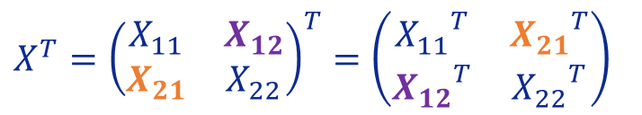


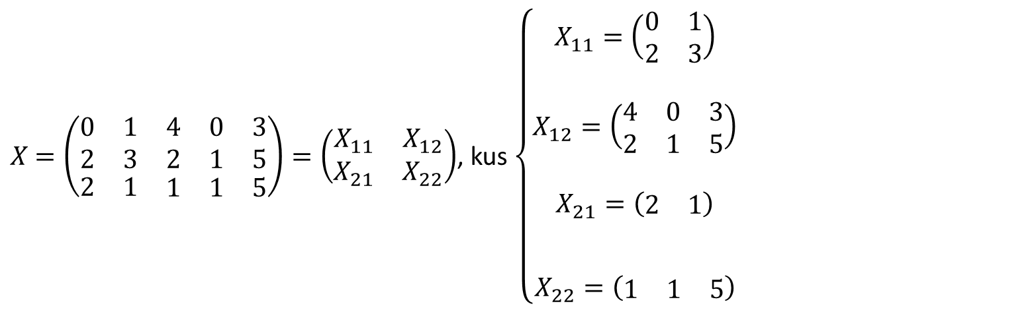



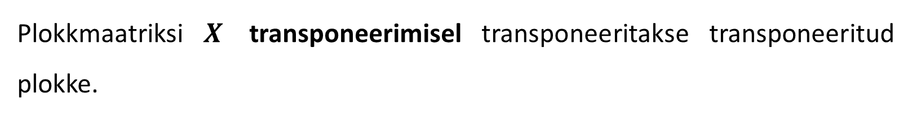
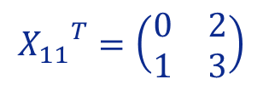



Tund 8
Plokkmaatriksi $X$ transponeerimisel transponeeritakse transponeeritud plokke.
1. Plokk-maatriks
2. Plokkide liitmine, korrutamine skalaariga
$X$ $=\left(\begin{matrix}\begin{matrix}0 & 1 \\ 2 & 3\end{matrix} & \begin{matrix}4 & 0 & 3 \\ 2 & 1 & 5\end{matrix} \\ \begin{matrix}2 & 1\end{matrix} & \begin{matrix}1 & 1 & 5\end{matrix}\end{matrix}\right)=\left(\begin{matrix}X_{11} & X_{12} \\ X_{21} & X_{22}\end{matrix}\right)$, kus $\left\{\begin{matrix}\begin{matrix}\begin{aligned}X_{11}=\left(\begin{matrix}0 & 1 \\ 2 & 3\end{matrix}\right) \\ \end{aligned} \\ \begin{aligned}X_{12}=\left(\begin{matrix}4 & 0 & 3 \\ 2 & 1 & 5\end{matrix}\right) \\ \end{aligned}\end{matrix} \\ \begin{matrix}\begin{aligned}X_{21}=\left(\begin{matrix}2 & 1\end{matrix}\right) \\ {{}^{}}^{}\end{aligned} \\ X_{22}=\left(\begin{matrix}1 & 1 & 5\end{matrix}\right)\end{matrix}\end{matrix}\right.$
Näide:
$${X_{11}}^{T}=\left(\begin{matrix}0 & 2 \\ 1 & 3\end{matrix}\right)$$
$${X_{12}}^{T}=\left(\begin{matrix}4 & 2 \\ 0 & 1 \\ 3 & 5\end{matrix}\right)$$
3. Plokk-maatriksi transponeeri-mine
$${X_{21}}^{T}=\left(\begin{matrix}2 \\ 1\end{matrix}\right)$$
$$X^{T}={\left(\begin{matrix}X_{11} & X_{12} \\ X_{21} & X_{22}\end{matrix}\right)}^{T}=\left(\begin{matrix}{X_{11}}^{T} & {X_{21}}^{T} \\ {X_{12}}^{T} & {X_{22}}^{T}\end{matrix}\right)$$
4. Plokk-maatriksite korrutamine
$${X_{22}}^{T}=\left(\begin{matrix}1 \\ 1 \\ 5\end{matrix}\right)$$
$X^{T}$ $=\left(\begin{matrix}\begin{matrix} & \\ & \end{matrix} & \begin{matrix} \\ \end{matrix} \\ \begin{matrix} & \\ & \\ & \end{matrix} & \begin{matrix} \\ \\ \end{matrix}\end{matrix}\right)$
$$\begin{matrix}0 & 2 \\ 1 & 3\end{matrix}$$
$$\begin{matrix}2 \\ 1\end{matrix}$$
Harjuta!
$$\begin{matrix}4 & 2 \\ 0 & 1 \\ 3 & 5\end{matrix}$$
$$\begin{matrix}1 \\ 1 \\ 5\end{matrix}$$

Slide 10

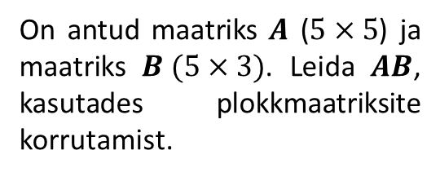
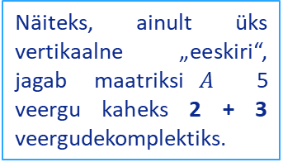

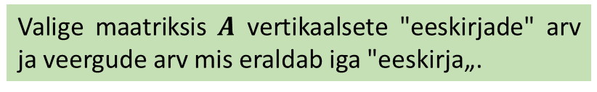
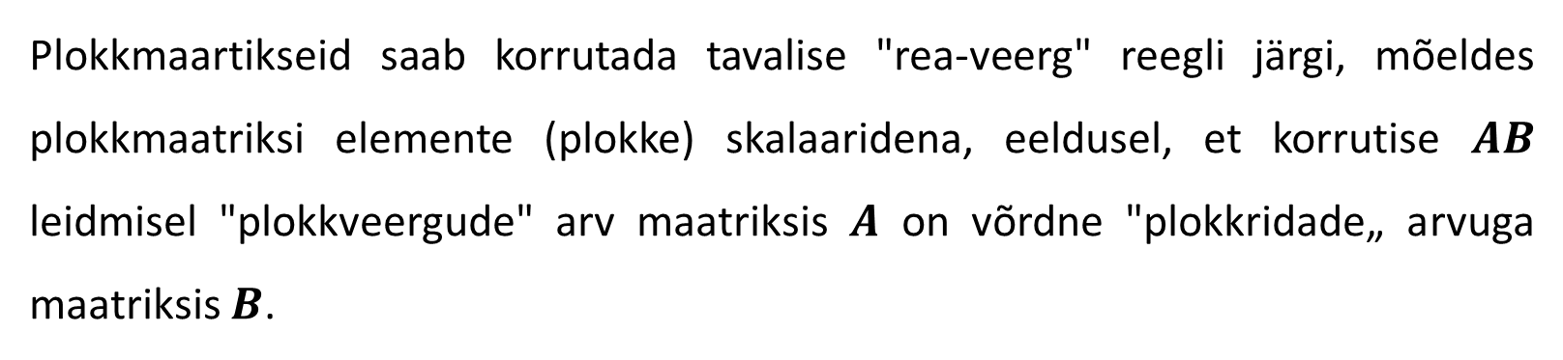

Tund 8
Plokkmaartikseid saab korrutada tavalise "rea-veerg" reegli järgi, mõeldes plokkmaatriksi elemente (plokke) skalaaridena, eeldusel, et korrutise $AB$ leidmisel "plokkveergude" arv maatriksis $A$ on võrdne "plokkridade„ arvuga maatriksis $B$.
1. Plokk-maatriks
2. Plokkide liitmine korrutamine skalaariga
Näide
On antud maatriks $A$ ($5×5$) ja maatriks $B (5×3)$. Leida $AB$, kasutades plokkmaatriksite korrutamist.
PLOKKIDE JAOTUS
3. Plokk-maatriksi transponeeri-mine
$A$ vertikaalne jaotus ja $B$ horisontaalne jaotus:
$$A=\left(\begin{matrix}\begin{matrix}1 & 2 \\ 3 & 0\end{matrix} & \begin{matrix}0 & 0 & 1 \\ 2 & 0 & 0\end{matrix} \\ \begin{matrix}−1 & 1 \\ 1 & 0 \\ 0 & 3\end{matrix} & \begin{matrix}1 & 0 & 0 \\ 0 & 1 & 0 \\ 0 & 0 & 1\end{matrix}\end{matrix}\right)$$
Valige maatriksis $A$ vertikaalsete "eeskirjade" arv ja veergude arv mis eraldab iga "eeskirja„.
Näiteks, ainult üks vertikaalne „eeskiri“, jagab maatriksi$A$ 5 veergu kaheks 2 + 3 veergudekomplektiks.
4. Plokk-maatriksite korrutamine
$$B=\left(\begin{matrix}\begin{matrix}1 \\ 2\end{matrix} & \begin{matrix}3 & 0 \\ 0 & −1\end{matrix} \\ \begin{matrix}0 \\ 0 \\ 0\end{matrix} & \begin{matrix}−1 & 0 \\ 0 & 1 \\ 2 & 0\end{matrix}\end{matrix}\right)$$
Harjuta!

Slide 11
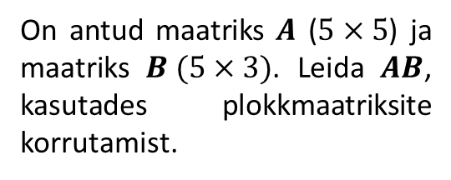
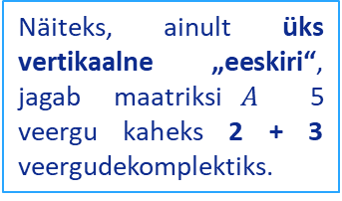
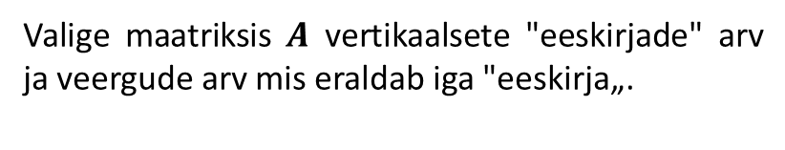
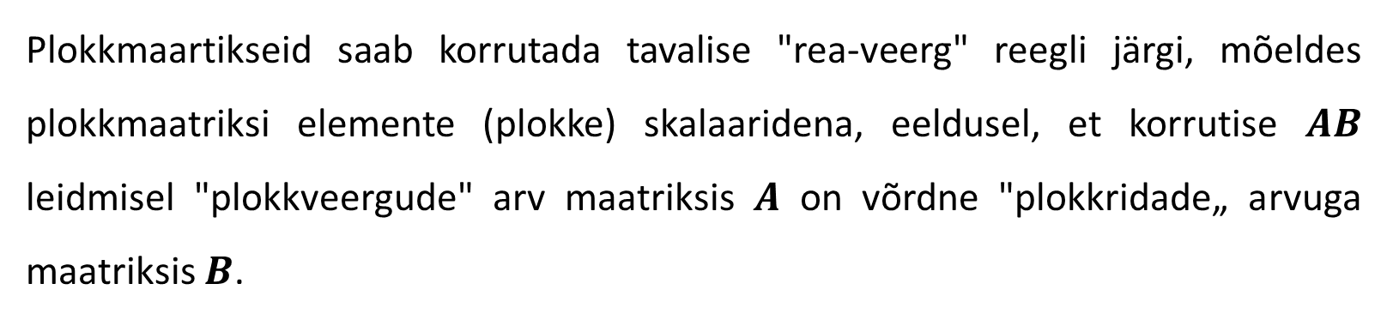

Tund 8
Plokkmaartikseid saab korrutada tavalise "rea-veerg" reegli järgi, mõeldes plokkmaatriksi elemente (plokke) skalaaridena, eeldusel, et korrutise $AB$ leidmisel "plokkveergude" arv maatriksis $A$ on võrdne "plokkridade„ arvuga maatriksis $B$.
1. Plokk-maatriks
2. Plokkide liitmine korrutamine skalaariga
Näide
On antud maatriks $A$ ($5×5$) ja maatriks $B (5×3)$. Leida $AB$, kasutades plokkmaatriksite korrutamist.
BLOCK DIVISION
3. Plokk-maatriksi transponeeri-mine
$A$ vertikaalne jaotus ja $B$ horisontaalne jaotus:
$$A=\left(\begin{matrix}\begin{matrix}1 & 2 \\ 3 & 0\end{matrix} & \begin{matrix}0 & 0 & 1 \\ 2 & 0 & 0\end{matrix} \\ \begin{matrix}−1 & 1 \\ 1 & 0 \\ 0 & 3\end{matrix} & \begin{matrix}1 & 0 & 0 \\ 0 & 1 & 0 \\ 0 & 0 & 1\end{matrix}\end{matrix}\right)$$
Valige maatriksis $A$ vertikaalsete "eeskirjade" arv ja veergude arv mis eraldab iga "eeskirja„.
Näiteks, ainult üks vertikaalne „eeskiri“, jagab maatriksi$A$ 5 veergu kaheks 2 + 3 veergudekomplektiks.
4. Plokk-maatriksite korrutamine
Jaotage B analooglselt, arvestades "eeskirjade" arvu ja ridade arvu nende vahel.
$$B=\left(\begin{matrix}\begin{matrix}1 \\ 2\end{matrix} & \begin{matrix}3 & 0 \\ 0 & −1\end{matrix} \\ \begin{matrix}0 \\ 0 \\ 0\end{matrix} & \begin{matrix}−1 & 0 \\ 0 & 1 \\ 2 & 0\end{matrix}\end{matrix}\right)$$
Ainult üks horisontaalne "eeskiri" jaotab maatriksi B 5 rida kaheks 2+3 ridade komplektiks (sama, mis tehti maatriksiga A, kuid seekord ridadega).
Harjuta!

Slide 12
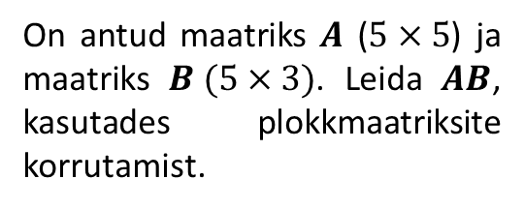
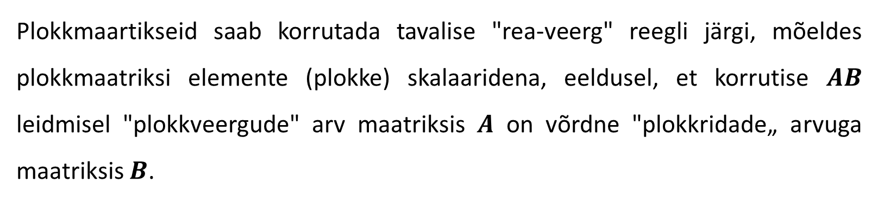
Tund 8
Plokkmaartikseid saab korrutada tavalise "rea-veerg" reegli järgi, mõeldes plokkmaatriksi elemente (plokke) skalaaridena, eeldusel, et korrutise $AB$ leidmisel "plokkveergude" arv maatriksis $A$ on võrdne "plokkridade„ arvuga maatriksis $B$.
1. Plokk-maatriks
2. Plokkide liitmine korrutamine skalaariga
Näide
On antud maatriks $A$ ($5×5$) ja maatriks $B (5×3)$. Leida $AB$, kasutades plokkmaatriksite korrutamist.
BLOCK DIVISION
3. Plokk-maatriksi transponeeri-mine
$A$ vertikaalne jaotus ja $B$ horisontaalne jaotus:
$$A=\left(\begin{matrix}\begin{matrix}1 & 2 \\ 3 & 0\end{matrix} & \begin{matrix}0 & 0 & 1 \\ 2 & 0 & 0\end{matrix} \\ \begin{matrix}−1 & 1 \\ 1 & 0 \\ 0 & 3\end{matrix} & \begin{matrix}1 & 0 & 0 \\ 0 & 1 & 0 \\ 0 & 0 & 1\end{matrix}\end{matrix}\right)$$
Valige maatriksis $A$ vertikaalsete "eeskirjade" arv ja veergude arv mis eraldab iga "eeskirja„.
Näiteks, ainult üks horisontaal, et eraldada ühikmaatriks paremas alumises nurgas.
4. Plokk-maatriksite korrutamine
Jaotage B analooglselt, arvestades "eeskirjade" arvu ja ridade arvu nende vahel..
$$B=\left(\begin{matrix}\begin{matrix}1 \\ 2\end{matrix} & \begin{matrix}3 & 0 \\ 0 & −1\end{matrix} \\ \begin{matrix}0 \\ 0 \\ 0\end{matrix} & \begin{matrix}−1 & 0 \\ 0 & 1 \\ 2 & 0\end{matrix}\end{matrix}\right)$$
Matriksi B jaotamine ei sõltu jaotusest maatriksis A. Näiteks ainult üks vertikaal, et vasakus nurgas „eraldada" nullveerg.
Try it!
$A$ horisontaalne jaotus ja $B$ vertikaalne jaotus:
Vali maatriksis A mistahes horisontalsed "eeskirjad" ja matriksis B mistahes vertikaalsed "eeskirjad"- neid ei pea "sobitama".

Slide 13











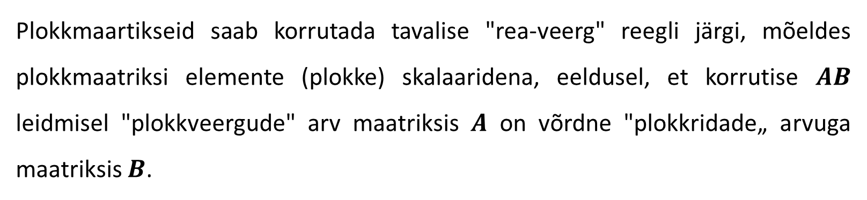




Tund 8
Plokkmaartikseid saab korrutada tavalise "rea-veerg" reegli järgi, mõeldes plokkmaatriksi elemente (plokke) skalaaridena, eeldusel, et korrutise $AB$ leidmisel "plokkveergude" arv maatriksis $A$ on võrdne "plokkridade„ arvuga maatriksis $B$.
1. Plokk-maatriks
2. Plokkide liitmine korrutamine skalaariga
Näide
On antud maatriks $A$ ($5×5$) ja maatriks $B (5×3)$. Leida $AB$, kasutades plokkmaatriksite korrutamist.
$$A_{11}=\left(\begin{matrix}1 & 2 \\ 3 & 0\end{matrix}\right)$$
$$A_{12}=\left(\begin{matrix}0 & 0 & 1 \\ 2 & 0 & 0\end{matrix}\right)$$
$A_{21}=\left(\begin{matrix}−1 & 1 \\ 1 & 0 \\ 0 & 3\end{matrix}\right)$
$$A_{22}=I_{3}$$
3. Plokk-maatriksi transponeeri-mine
$$A=\left(\begin{matrix}\begin{matrix}1 & 2 \\ 3 & 0\end{matrix} & \begin{matrix}0 & 0 & 1 \\ 2 & 0 & 0\end{matrix} \\ \begin{matrix}−1 & 1 \\ 1 & 0 \\ 0 & 3\end{matrix} & \begin{matrix}1 & 0 & 0 \\ 0 & 1 & 0 \\ 0 & 0 & 1\end{matrix}\end{matrix}\right)$$
$\left(\begin{matrix}5 \\ 3\end{matrix}\right)$
$$\left(\begin{matrix}3 & −2 \\ 9 & 0\end{matrix}\right)+\left(\begin{matrix}2 & 0 \\ −2 & 0\end{matrix}\right)=\left(\begin{matrix}5 & −2 \\ 7 & 0\end{matrix}\right)$$
$$=\left(\begin{matrix}A_{11} & A_{12} \\ A_{21} & A_{22}\end{matrix}\right)$$
$$\left(\begin{matrix}0 \\ 0\end{matrix}\right)$$
$\left(\begin{matrix}1 & 2 \\ 3 & 0\end{matrix}\right)$ $\left(\begin{matrix}3 & 0 \\ 0 & −1\end{matrix}\right)$+ $\left(\begin{matrix}0 & 0 & 1 \\ 2 & 0 & 0\end{matrix}\right)$ $\left(\begin{matrix}−1 & 0 \\ 0 & 1 \\ 2 & 0\end{matrix}\right)$
4. Plokk-maatriksite korrutamine
$\left(\begin{matrix}1 & 2 \\ 3 & 0\end{matrix}\right) \left(\begin{matrix}1 \\ 2\end{matrix}\right)+$
Use properties!
$$AB=\left(\begin{matrix}A_{11} & A_{12} \\ A_{21} & A_{22}\end{matrix}\right)\left(\begin{matrix}B_{11} & B_{12} \\ B_{21} & B_{22}\end{matrix}\right)=\left(\begin{matrix}A_{11}B_{11}+A_{12}B_{21} & A_{11}B_{12}+A_{12}B_{22} \\ A_{21}B_{11}+A_{22}B_{21} & A_{21}B_{12}+A_{22}B_{22}\end{matrix}\right)$$
$$B_{11}=\left(\begin{matrix}1 \\ 2\end{matrix}\right)$$
$$B_{12}=\left(\begin{matrix}3 & 0 \\ 0 & −1\end{matrix}\right)$$
$B_{21}=O_{3×1}$
$B_{22}=\left(\begin{matrix}−1 & 0 \\ 0 & 1 \\ 2 & 0\end{matrix}\right)$
$$B=\left(\begin{matrix}\begin{matrix}1 \\ 2\end{matrix} & \begin{matrix}3 & 0 \\ 0 & −1\end{matrix} \\ \begin{matrix}0 \\ 0 \\ 0\end{matrix} & \begin{matrix}−1 & 0 \\ 0 & 1 \\ 2 & 0\end{matrix}\end{matrix}\right)$$
Harjuta!
$$=\left(\begin{matrix}B_{11} & B_{12} \\ B_{21} & B_{22}\end{matrix}\right)$$
$\left(\begin{matrix}−1 & 1 \\ 1 & 0 \\ 0 & 3\end{matrix}\right)$ $\left(\begin{matrix}1 \\ 2\end{matrix}\right)+$
$\left(\begin{matrix}−1 & 1 \\ 1 & 0 \\ 0 & 3\end{matrix}\right)\left(\begin{matrix}3 & 0 \\ 0 & −1\end{matrix}\right)+$
$$O_{3×1}$$
$$B_{22}$$
$$\left(\begin{matrix}1 \\ 1 \\ 6\end{matrix}\right)$$
$$\left(\begin{matrix}−3 & −1 \\ 3 & 0 \\ 0 & −3\end{matrix}\right)+\left(\begin{matrix}−1 & 0 \\ 0 & 1 \\ 2 & 0\end{matrix}\right)=\left(\begin{matrix}−4 & −1 \\ 3 & 1 \\ 2 & −3\end{matrix}\right)$$

Slide 14



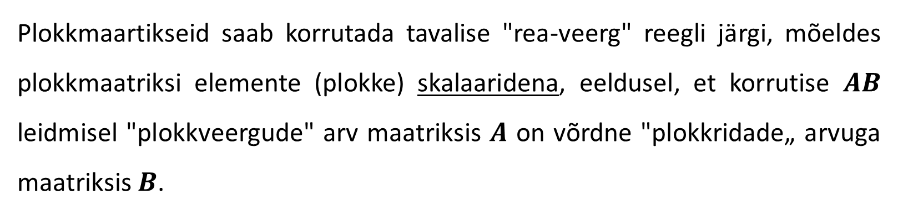



Tund 8
Plokkmaartikseid saab korrutada tavalise "rea-veerg" reegli järgi, mõeldes plokkmaatriksi elemente (plokke) skalaaridena, eeldusel, et korrutise $AB$ leidmisel "plokkveergude" arv maatriksis $A$ on võrdne "plokkridade„ arvuga maatriksis $B$.
1. Plokk-maatriks
2. Plokkide liitmine korrutamine skalaariga
Example
On antud maatriks $A$ ($5×5$) ja maatriks $B (5×3)$. Leida $AB$, kasutades plokkmaatriksite korrutamist.
3. Plokk-maatriksi transponeeri-mine
$$A=\left(\begin{matrix}\begin{matrix}1 & 2 \\ 3 & 0\end{matrix} & \begin{matrix}0 & 0 & 1 \\ 2 & 0 & 0\end{matrix} \\ \begin{matrix}−1 & 1 \\ 1 & 0 \\ 0 & 3\end{matrix} & \begin{matrix}1 & 0 & 0 \\ 0 & 1 & 0 \\ 0 & 0 & 1\end{matrix}\end{matrix}\right)$$
$\left(\begin{matrix}5 \\ 3\end{matrix}\right)$
$$\left(\begin{matrix}3 & −2 \\ 9 & 0\end{matrix}\right)+\left(\begin{matrix}2 & 0 \\ −2 & 0\end{matrix}\right)=\left(\begin{matrix}5 & −2 \\ 7 & 0\end{matrix}\right)$$
$$=\left(\begin{matrix}A_{11} & A_{12} \\ A_{21} & A_{22}\end{matrix}\right)$$
$$\left(\begin{matrix}0 \\ 0\end{matrix}\right)$$
$\left(\begin{matrix}1 & 2 \\ 3 & 0\end{matrix}\right)$ $\left(\begin{matrix}3 & 0 \\ 0 & −1\end{matrix}\right)$+ $\left(\begin{matrix}0 & 0 & 1 \\ 2 & 0 & 0\end{matrix}\right)$ $\left(\begin{matrix}−1 & 0 \\ 0 & 1 \\ 2 & 0\end{matrix}\right)$
KORRUTIS
4. Plokk-maatriksite korrutamine
$\left(\begin{matrix}1 & 2 \\ 3 & 0\end{matrix}\right) \left(\begin{matrix}1 \\ 2\end{matrix}\right)+$
$$AB=\left(\begin{matrix}\begin{matrix} \\ \end{matrix} & \begin{matrix} & \\ & \end{matrix} \\ \begin{matrix} \\ \\ \end{matrix} & \begin{matrix} & \\ & \\ & \end{matrix}\end{matrix}\right)$$
$$\begin{matrix}5 \\ 3\end{matrix}$$
$$\begin{matrix}5 & −2 \\ 7 & 0\end{matrix}$$
$$AB=\left(\begin{matrix}A_{11} & A_{12} \\ A_{21} & A_{22}\end{matrix}\right)\left(\begin{matrix}B_{11} & B_{12} \\ B_{21} & B_{22}\end{matrix}\right)=\left(\begin{matrix}A_{11}B_{11}+A_{12}B_{21} & A_{11}B_{12}+A_{12}B_{22} \\ A_{21}B_{11}+A_{22}B_{21} & A_{21}B_{12}+A_{22}B_{22}\end{matrix}\right)$$
$$B=\left(\begin{matrix}\begin{matrix}1 \\ 2\end{matrix} & \begin{matrix}3 & 0 \\ 0 & −1\end{matrix} \\ \begin{matrix}0 \\ 0 \\ 0\end{matrix} & \begin{matrix}−1 & 0 \\ 0 & 1 \\ 2 & 0\end{matrix}\end{matrix}\right)$$
$$\begin{matrix}1 \\ 1 \\ 6\end{matrix}$$
$$\begin{matrix}−4 & −1 \\ 3 & 1 \\ 2 & −3\end{matrix}$$
Harjuta!
$$=\left(\begin{matrix}B_{11} & B_{12} \\ B_{21} & B_{22}\end{matrix}\right)$$
$\left(\begin{matrix}−1 & 1 \\ 1 & 0 \\ 0 & 3\end{matrix}\right)$ $\left(\begin{matrix}1 \\ 2\end{matrix}\right)+$
$\left(\begin{matrix}−1 & 1 \\ 1 & 0 \\ 0 & 3\end{matrix}\right)\left(\begin{matrix}3 & 0 \\ 0 & −1\end{matrix}\right)+$
$$O_{3×1}$$
$$B_{22}$$
$$\left(\begin{matrix}1 \\ 1 \\ 6\end{matrix}\right)$$
$$\left(\begin{matrix}−3 & −1 \\ 3 & 0 \\ 0 & −3\end{matrix}\right)+\left(\begin{matrix}−1 & 0 \\ 0 & 1 \\ 2 & 0\end{matrix}\right)=\left(\begin{matrix}−4 & −1 \\ 3 & 1 \\ 2 & −3\end{matrix}\right)$$

Slide 15



Tund 8
Parem, kui läheduses on paberit ja pastakat!…
1. Plokk-maatriks
2. Plokkide liitmine korrutamine skalaariga
3. Plokk-maatriksi transponeeri-mine
4. Plokk-maatriksite korrutamine
Harjuta!

Slide 16

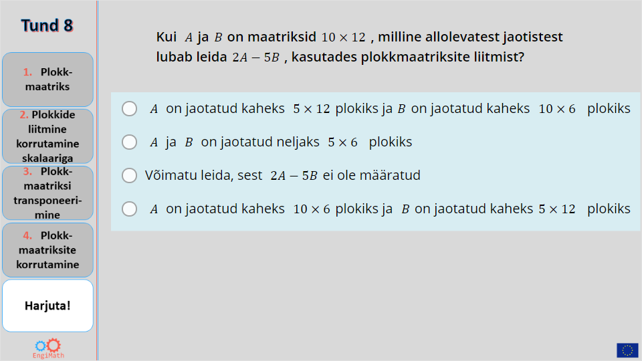
Tund 8
Quiz
1. Plokk-maatriks
Click the Quiz button to edit this object
2. Plokkide liitmine korrutamine skalaariga
3. Plokk-maatriksi transponeeri-mine
4. Plokk-maatriksite korrutamine
Harjuta!

Slide 17


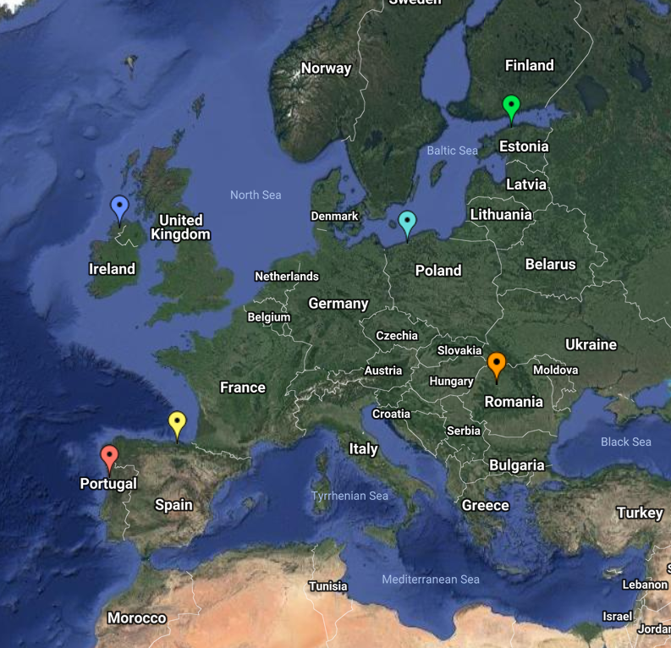
Tund 8
on läbi
Loodame, et sulle meeldis!
1. Plokk-maatriks
2. Plokkide liitmine korrutamine skalaariga
3. Plokk-maatriksi transponeeri-mine
4. Plokk-maatriksite korrutamine
Harjuta!
EngiMath MEESKONNALT

